Slide 1
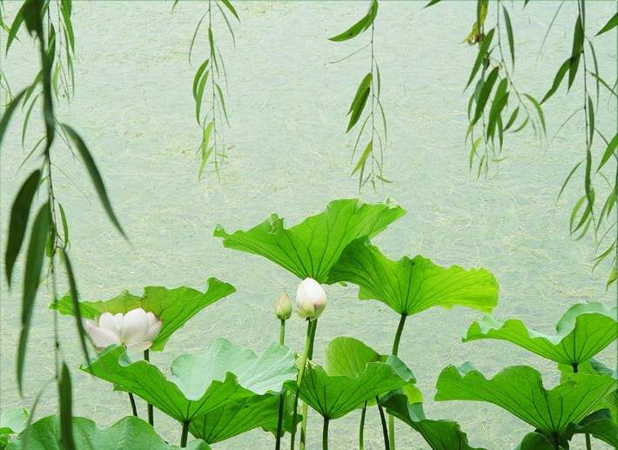
荷 花

Slide 2
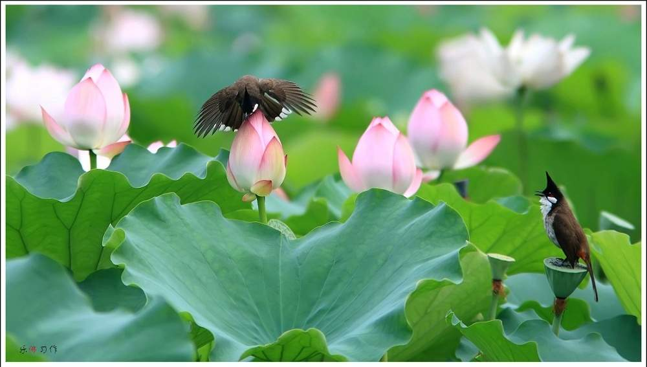

Slide 3
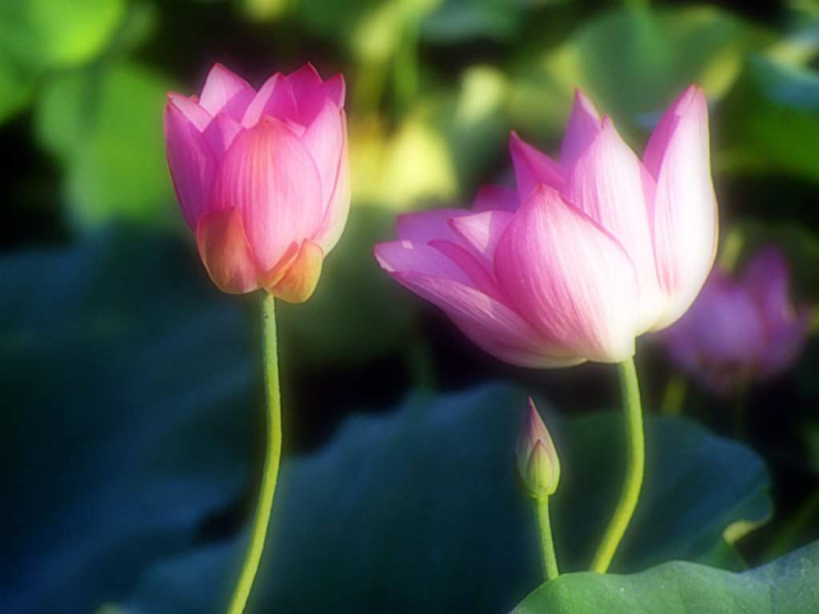

Slide 4
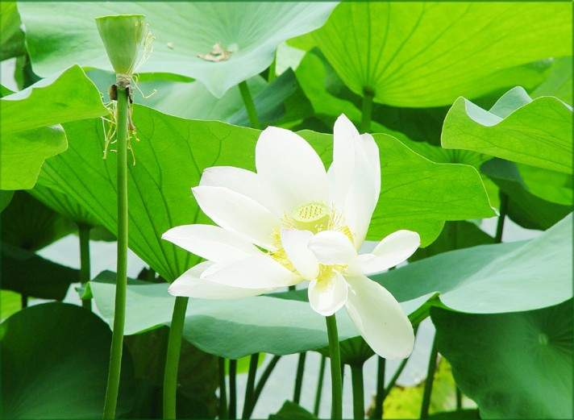

Slide 5
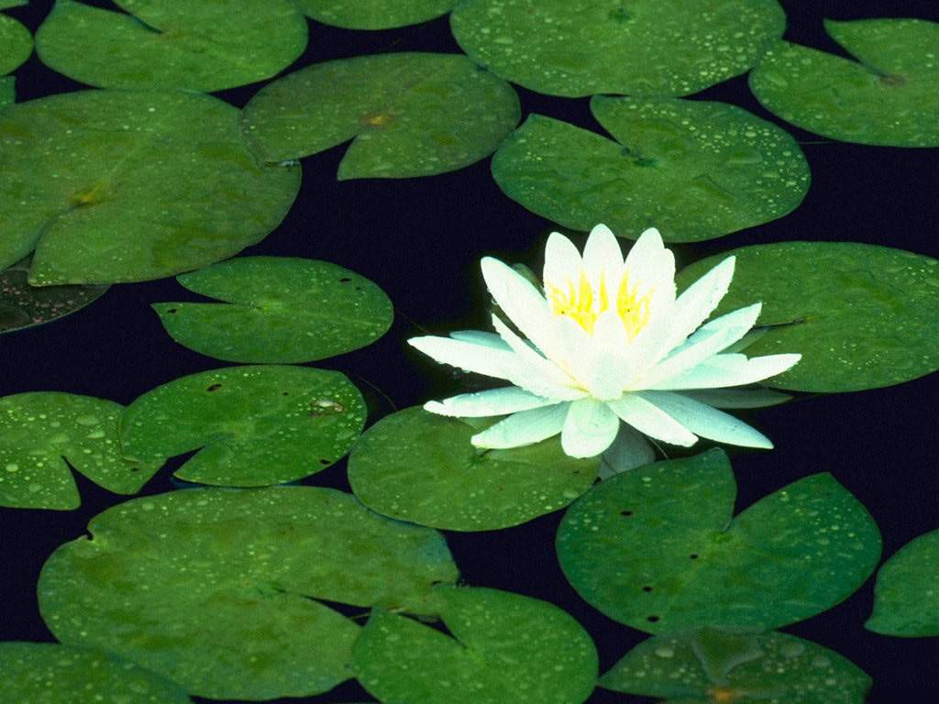

Slide 6
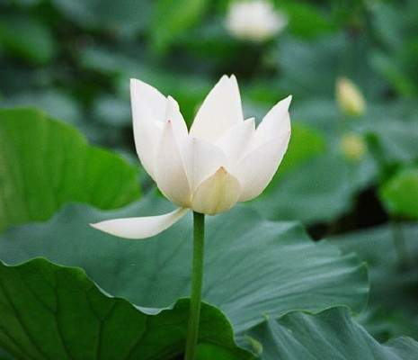
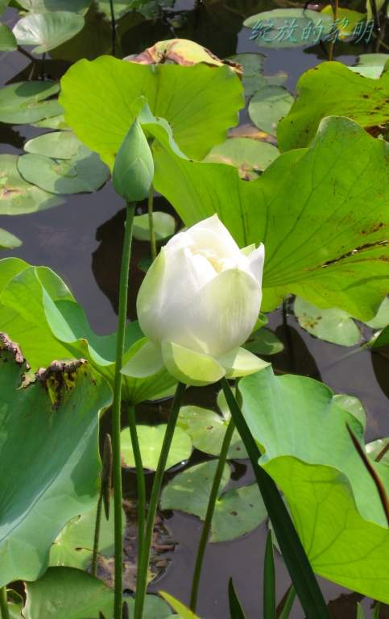

Slide 7
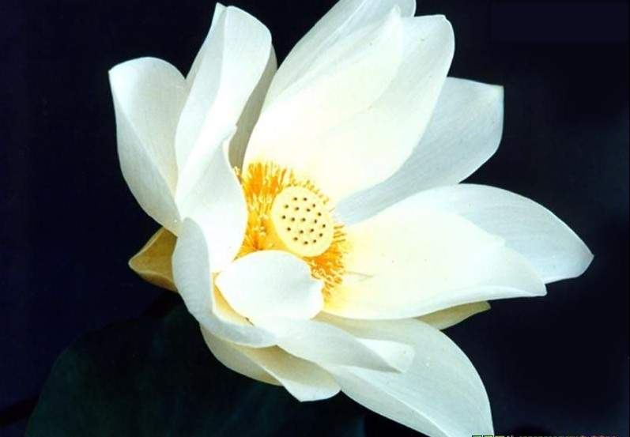

Slide 8
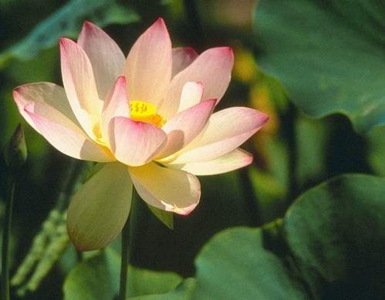

Slide 9
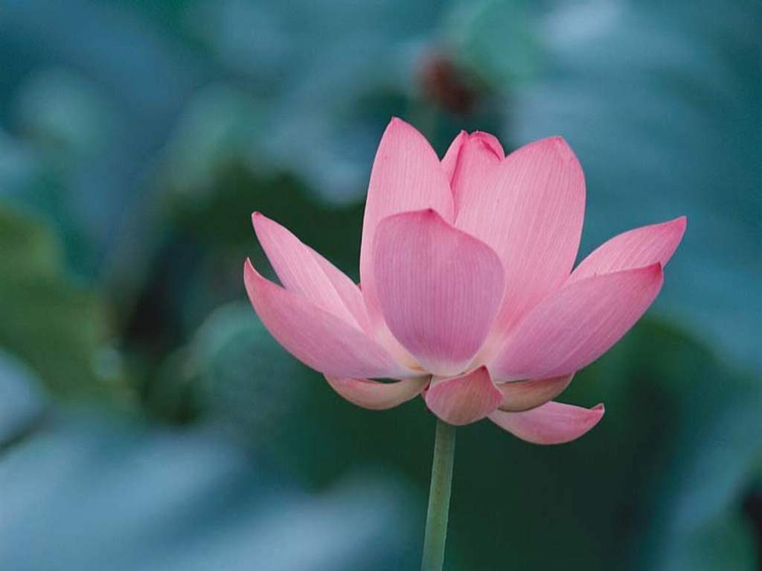

Slide 10
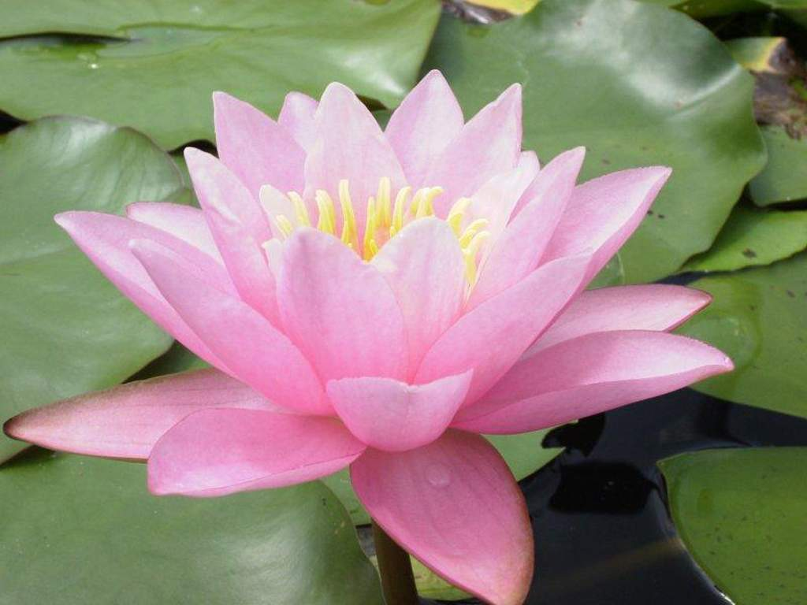

Slide 11
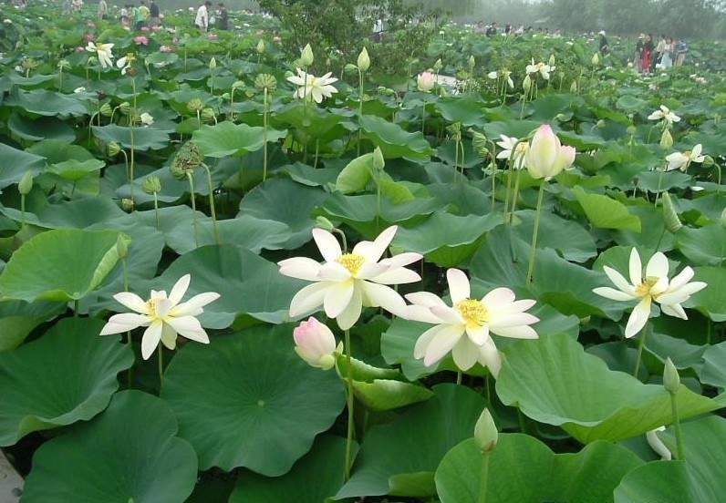

Slide 12

要求：
自由朗读课文
1.画出生字词，读准生字词；
2.读通读顺句子，难读的地方多读几遍；
3.不懂的地方做上
记号。

Slide 13

āi péng gū qīngtíng
挨挨挤挤 莲 蓬 花骨朵 蜻蜓
饱 胀 破 裂 一 幅 衣裳 仿佛
翩翩起舞 舞 蹈 昨 夜 好 梦
zhàng liè fú shang fú
piān dǎo zuó mèng

Slide 14
挨 莲 蓬 骨
蜻 蜓 胀 裳
仿 佛 翩 蹈

Slide 15
看解释填词语
1、形容荷叶长得很密，互相挤在一起。（ ）
2、圆圆的盘子。（ ）
3、没有开放的花（ ）
4、形容舞姿轻快优美。（ ）
5、（完整的东西）出现裂缝。（ ）
挨 挨 挤 挤
圆 盘
花 骨 朵
翩 翩 起 舞
破 裂

Slide 16
默读第1-3自然段，思考：
1.“我”为什么要往荷花池跑去？画出有关的句子。
2.荷花池的荷花有什么特点？

Slide 17
清早，我到公园去玩，一进门就闻到一阵清香。我赶紧往荷花池边跑去。
1.这两句话写出了荷花的什么？
2
“一进门就闻到一阵清香”说明什么？

Slide 18
读课文第二自然段，找出其中写了几种姿态的荷花？

Slide 19
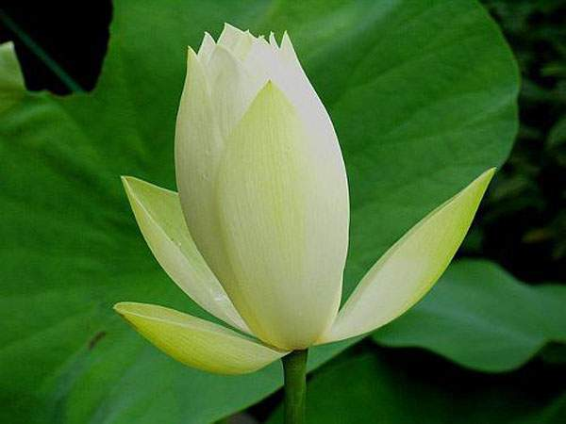
有的才展开两三片花瓣儿。

Slide 20
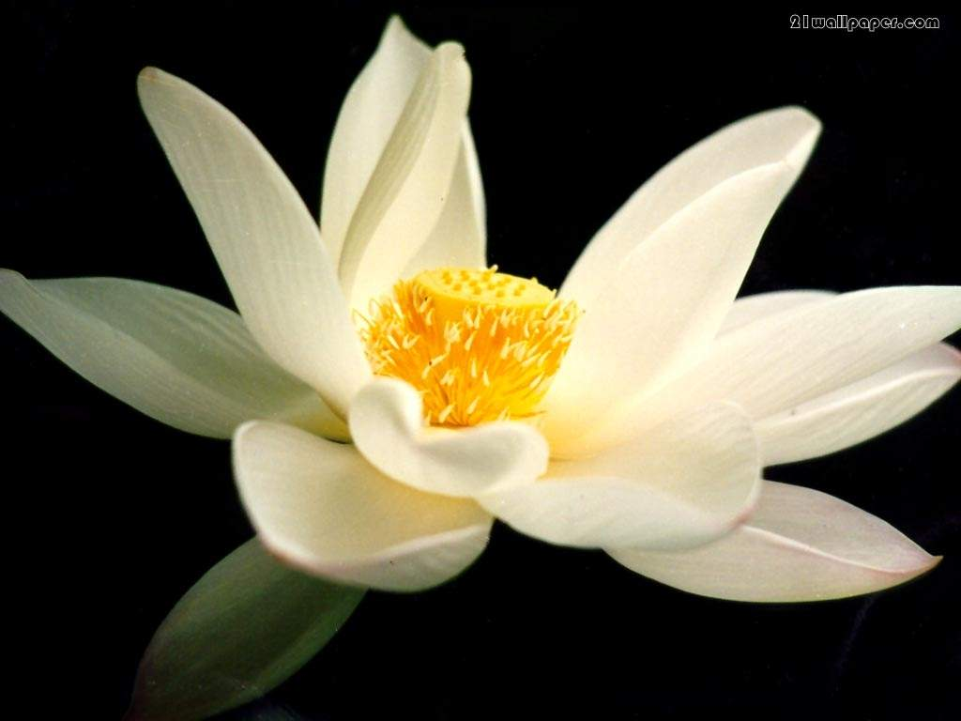
有的花瓣儿全都展开了，
露出嫩黄色的小莲蓬。

Slide 21
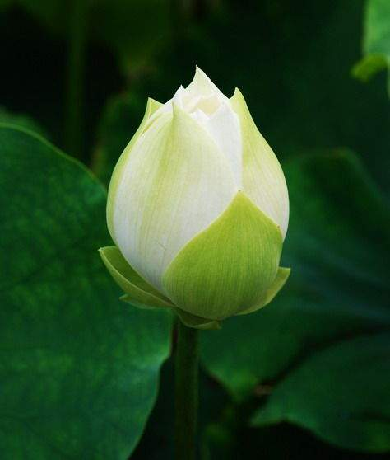
有的还是花骨朵儿，看起来
饱胀得马上要破裂似的。
有的还是花骨朵儿，看起来饱胀得马上要破裂似的。

Slide 22
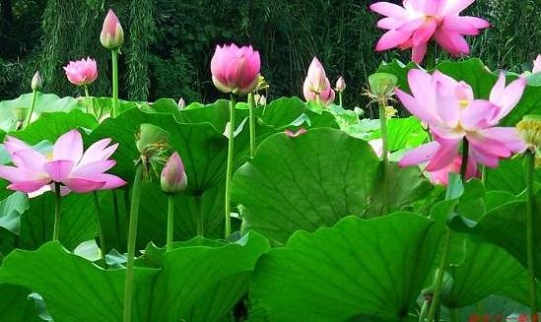
你能用“有的……有的……有的……”造一个句子吗？

Slide 23
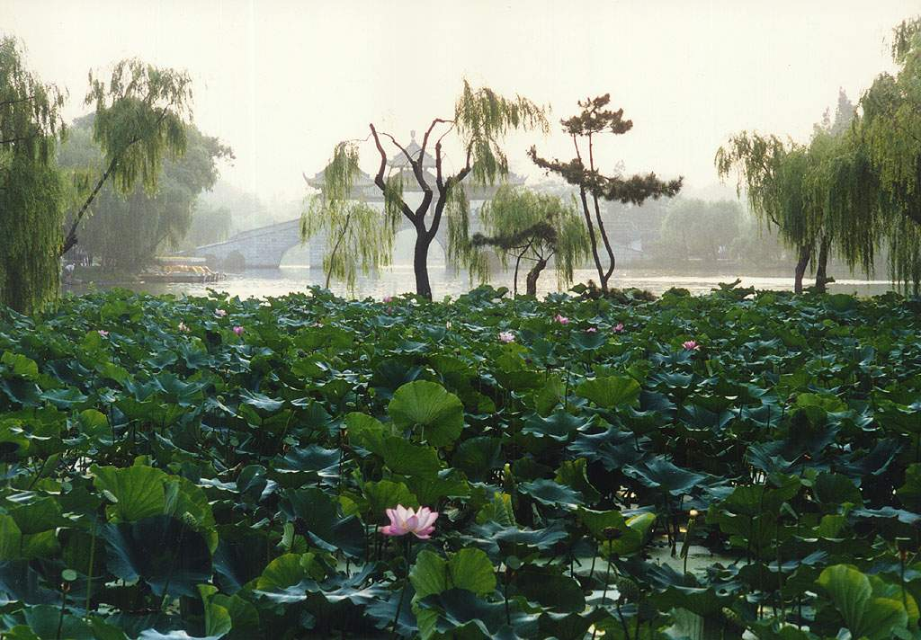
荷叶挨挨挤挤的，像一个
个碧绿的大圆盘。

Slide 24
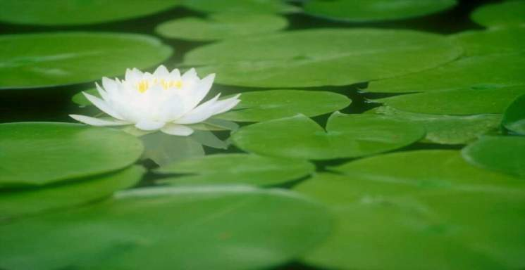
荷叶挨挨挤挤的，像一个个碧绿的大圆盘。
荷叶多、密。
1.“挨挨挤挤”这个词说明了什么？
2.“碧绿的大圆盘”指的是什么？
荷叶

Slide 25
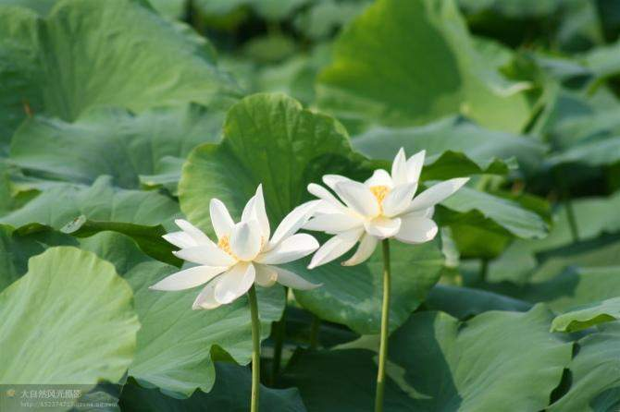
挨挨挤挤、碧绿的大圆盘、冒的语句
冒
白荷花在这些大圆盘之间 出来。
“冒”用得真好。
白荷花在这些大圆盘之间长出来。
白荷花在这些大圆盘之间钻出来。
白荷花在这些大圆盘之间露出来。

Slide 26
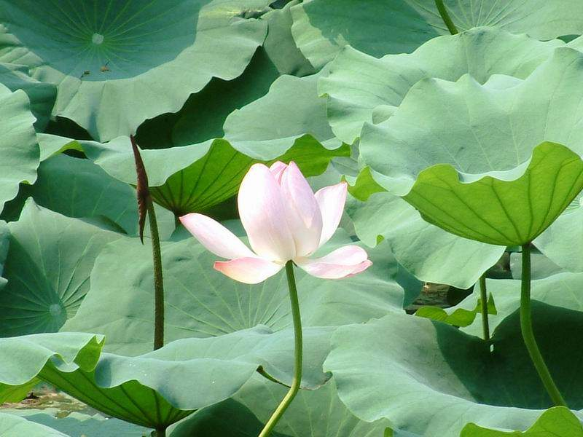

Slide 27
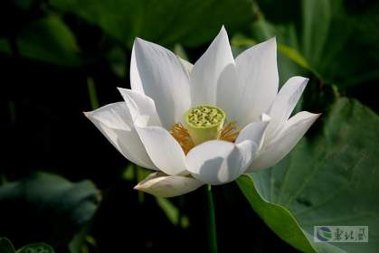
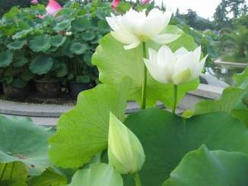
这么多的白荷花，
一朵有一朵的姿势。
千姿百态
看看这一朵，很美；
看看那一朵，也很美。

Slide 28

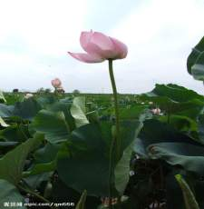
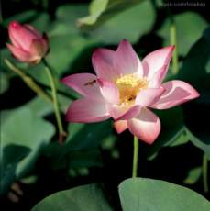
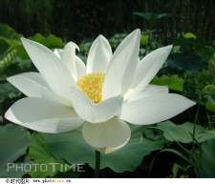

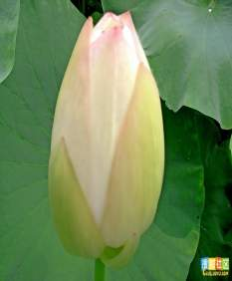
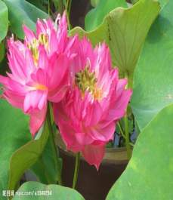
1
4
亭亭玉立的荷花！
相互依偎的荷花！
洁白无暇的荷花！
含苞欲放的荷花！
翩翩起舞的荷花！
昂首怒放的荷花！
2
5
3
6

Slide 29
这么多的荷花，一朵有一朵的姿势，有的荷花（ ），像（ ）；有的荷花（ ），像（ ）；有的荷花（ ），像（ ）。看看这朵，很美；看看那朵，也很美 。

Slide 30


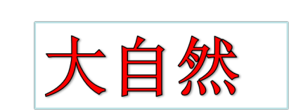
说一说
如果把眼前的这一池荷花看作一大幅活的画，那画家的本领可真了不起。
你认为这里的“画家”指的谁？

Slide 31
朗读第4自然段，思考：
1.“我”是不是一朵荷花？
2.画出作者想象的句子。

Slide 32
我忽然觉得自己仿佛就是一朵荷花，穿着雪白的衣裳，站在阳光里。一阵微风吹来，我就翩翩起舞，雪白的衣裳随风飘动。
1.读读句子，思考：
“我”为什么会觉得自己仿佛是一朵荷花？

Slide 33
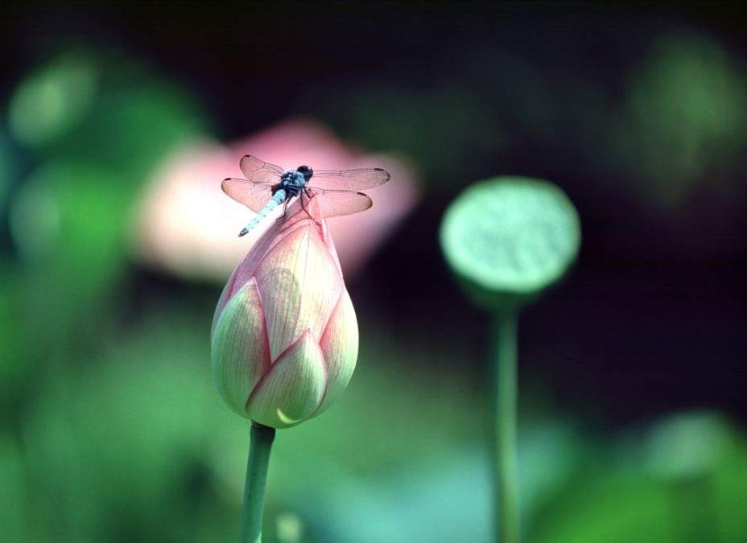
蜻蜓飞过来，告诉我清早飞行的快乐。

Slide 34
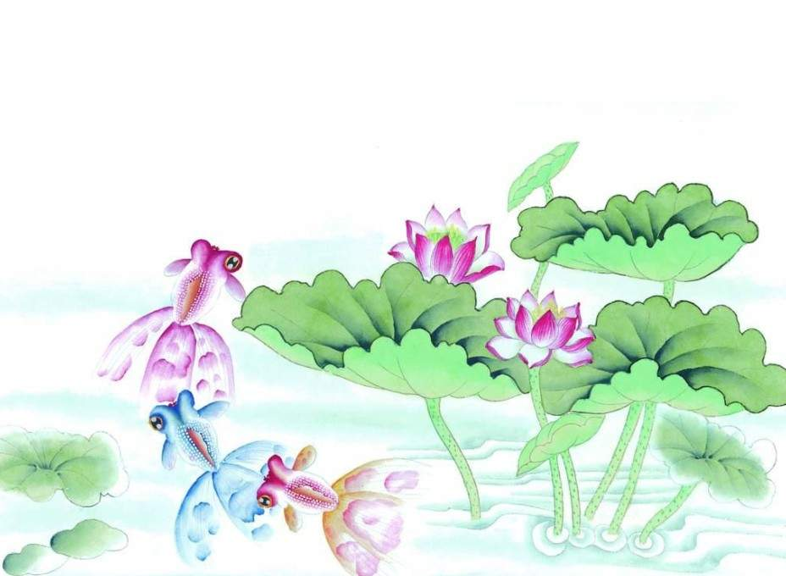
小鱼在脚下游过，告诉我昨晚做的好梦……

Slide 35
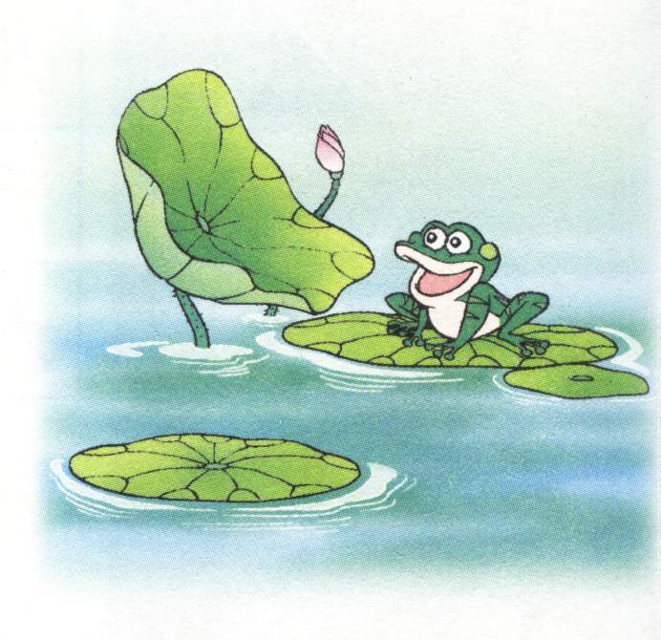
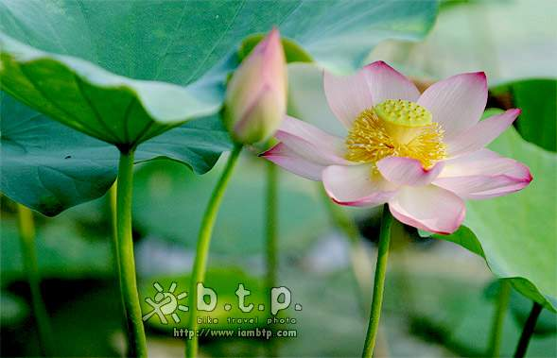

青蛙告诉我……
过了一会儿，我才记起我不是荷花，我是在看荷花呢。
青蛙跳过来，告诉
我在池塘唱歌的快乐。
“我”怎么会忘记自己是在看荷花呢？

Slide 36
作业：
1.有感情地朗读课文并背诵课文；
2.把你喜欢的语句摘抄下来。

